Slide 1
Plano Estadual de Saúde da Mulher
Secretaria de Estado de Saúde de Saúde Pública

Slide 2
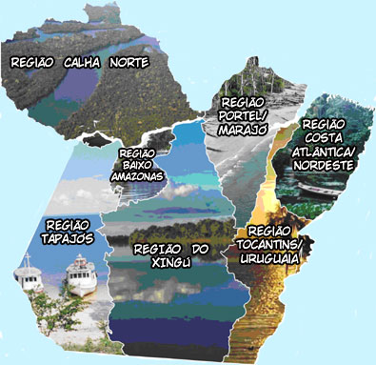
O Estado do Pará
População Paraense: 7.581.051
População feminina: 3.759.214
População em idade fértil:2.479.106
Extensão de 1.248.042,515 km², dividido em 144 municípios (Mojuí dos Campos).

Slide 3
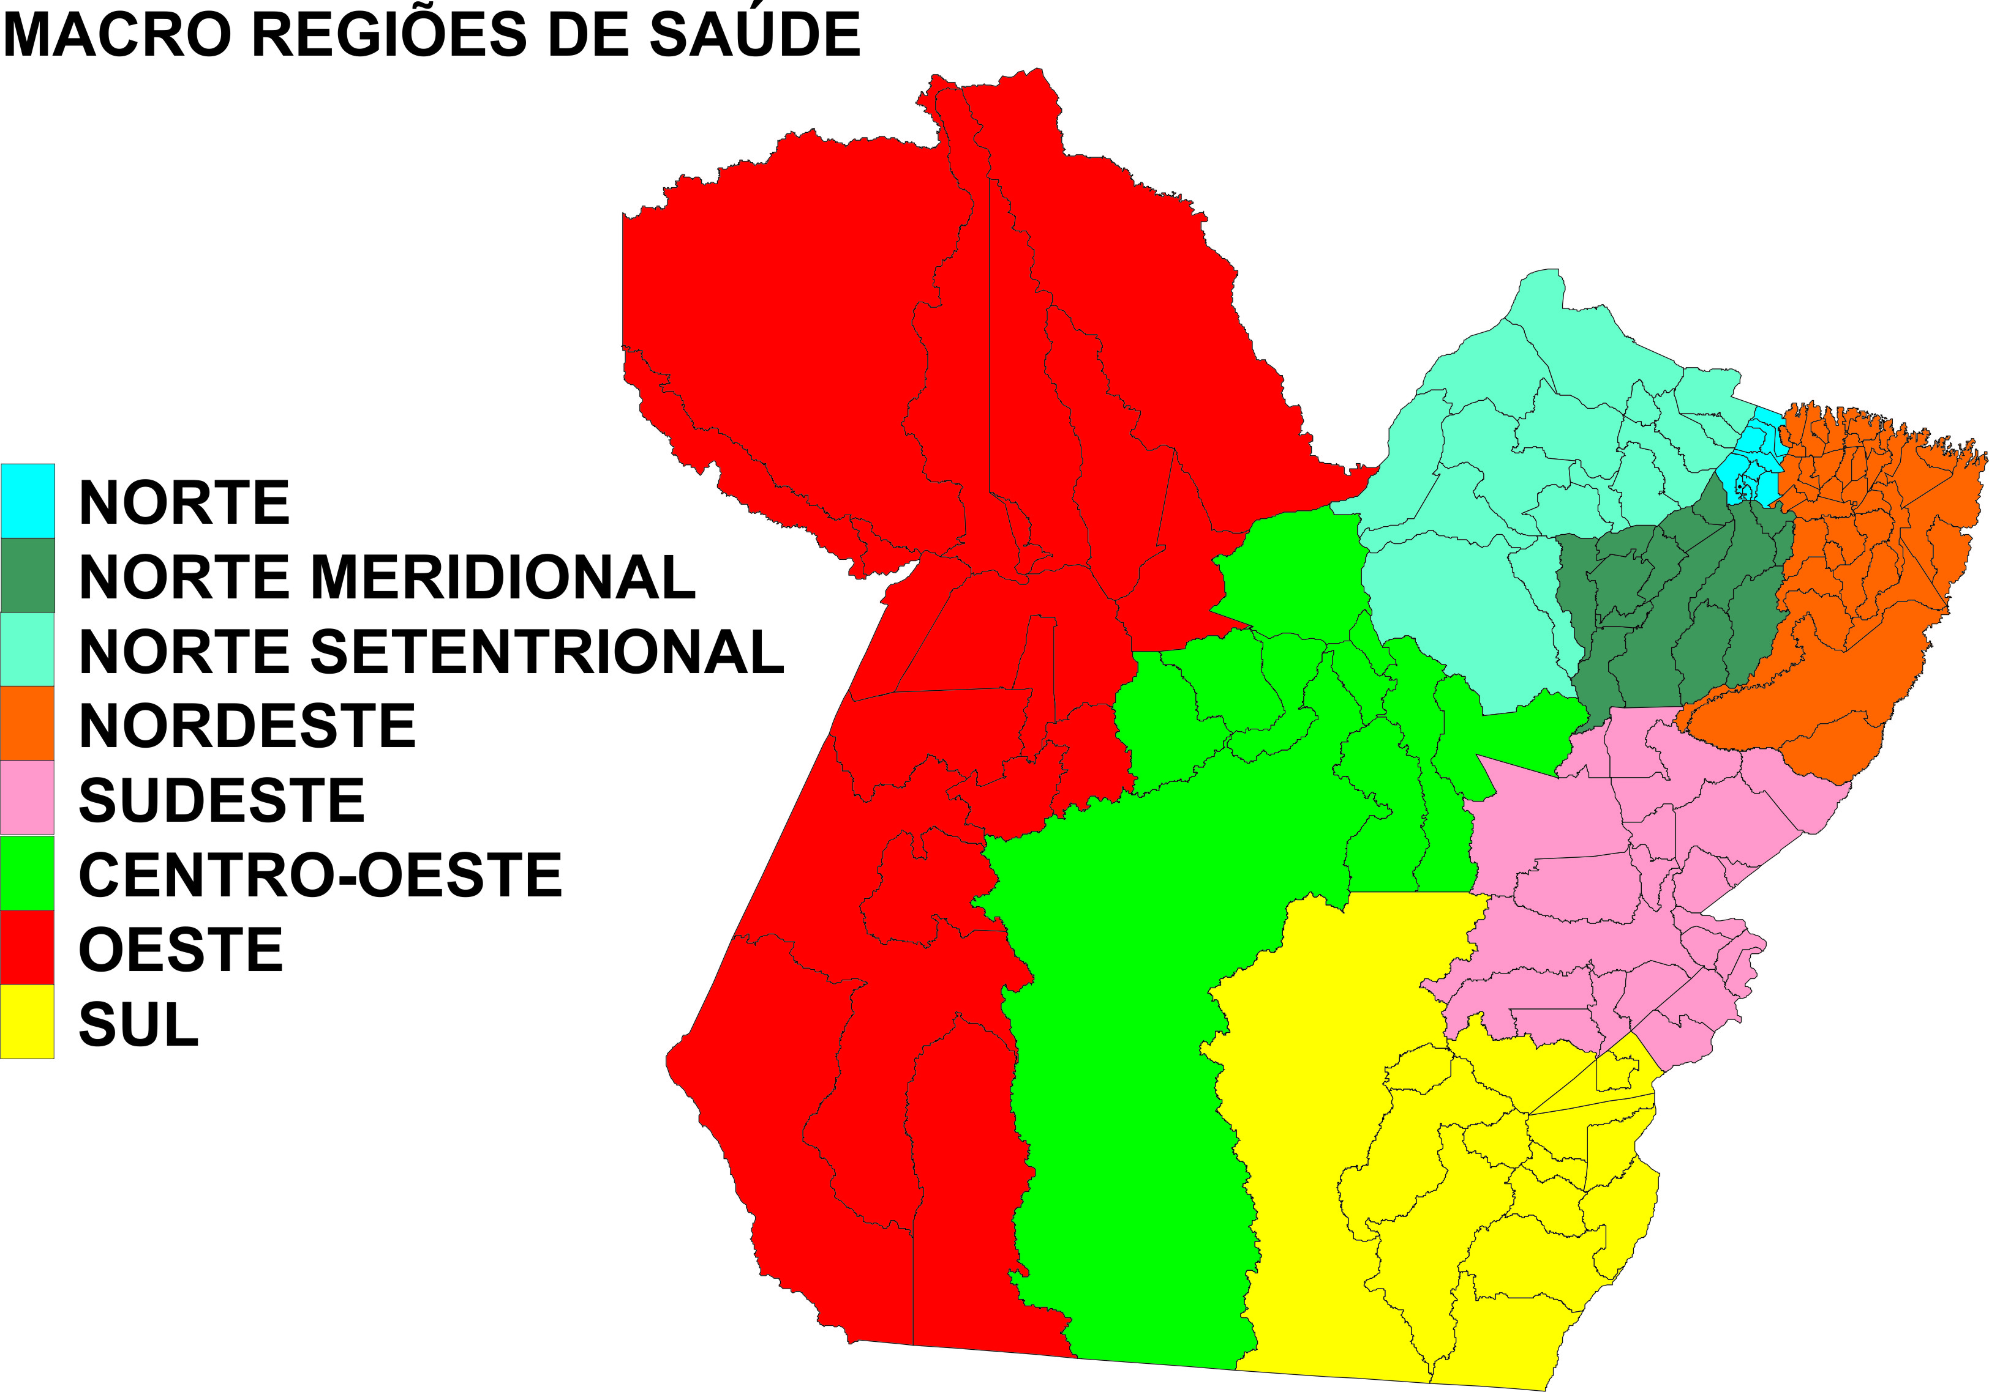
NORTE-LESTE
EXTREMO NORTE

Slide 4
PROPORÇÃO DAS PRINCIPAIS CAUSAS DE ÓBITO MIF 2010
CAUSAS
Total
2.202
(100%)‏
MACRO REGIÕES
NORTE
40 MUNICIPIOS
NORDESTE
38
MUNICÍPIOS
CENTRO-OESTE
9 MUNICÍPIOS
OESTE
19 MUNICÍPIOS
SUL
15 MUNICÍPIOS
SUDESTE
22 MUNICÍPIOS
Câncer do colo do útero
97
(4,4%)‏
59 Casos
(60,8%)‏
Belém:32
Ananindeua:9
14 Casos
(14,4%)‏
Bragança:2
2 Casos
( 2%)‏
Altamira:2
6 Casos
( 6%)‏
Santarém:3
6 Casos
( 6%)
Santana do Araguaia:2
10 Casos
( 10,3%)‏
Marabá:2
Dom Eliseu:2

Slide 5
CAUSAS
Total
2.202
MACRO REGIÕES
NORTE
40 MUNICIPIOS
NORDESTE
38
MUNICÍPIOS
CENTRO-OESTE
9 MUNICÍPIOS
OESTE
19 MUNICÍPIOS
SUL
15 MUNICÍPIOS
SUDESTE
22 MUNICÍPIOS
Sem assistência médica
99
(4,4%)‏
19 Casos
(19,1%)‏
Tomé- Açu:4
Vigia:3
30 Casos
(30,3%)‏
Santa Izabel:5
Paragominas:4
Bragança:4
4 Casos
( 4%)‏
Altamira:1
Anapau:1
Medic. :1
Porto Moz:1
22 Casos
( 22,2%)‏
Santarém:4
Oriximiná:4
7 Casos
( 7%)
C.Araguaia:5
14 Casos
( 14,1%)‏
Marabá:8

Slide 6
CAUSAS
MACRO REGIÕES
NORTE
(40 MUNICIPIOS)‏
NORDESTE
CENTRO-OESTE
OESTE
SUL
SUDESTE
Agressão por arma de fogo
88
( 3,9%)‏
52 CASOS 26,1%
Belém:29
Ananindeua:16
12 CASOS
13,6%
Paragominas:4
1 CASO
1,1%
Pacajá: 1
9 CASOS
10,2%
Tucumã:4
Redenção:3
14 CASOS
15,9%
Marabá:4
Mal definidas
86
( 3,9%)‏
46 CASOS
53,4%
Belém:27
Ananindeua:7
7 CASOS
8,1%
Paragominas:2
2 CASOS
2,3%
Anapú:1
Uruará:1
7 CASOS
8,1%
Santarém:5
6 CASOS
S.Félix Xingu: 3
6,9%
13 CASOS
Parauapebas:5
15,1%
Neoplasia
Maligna da mama
73
(3,3%)‏
48 CASOS
65,7%
Belém:31
Ananindeua:6
8 CASOS
10,9%
Castanhal:2
2 CASOS
2,8%
Altamira:1
P.Moz: 1
6 CASOS
8,2%
Santarém:2
3 CASOS
4,1%
6 CASOS
8,2%
Marabá:2

Slide 7
PROPORÇÃO DAS PRINCIPAIS CAUSAS DE MORTALIDADE MATERNA 2010
CAUSAS
MACRO REGIÕES
NORTE
NORDESTE
CENTRO-OESTE
OESTE
SUL
SUDESTE
Eclâmpsia
13
(0,59%)‏
23 CASOS 26,1%
Belém:29
Ananindeua:16
12 CASOS
13,6%
Paragominas:4
1 CASO
1,1%
Pacajá: 1
________
9 CASOS
10,2%
Tucumã:4
Redenção:3
14 CASOS
15,9%
Marabá:4
Outras doenças materna
11
(0,50%)‏
3 CASOS
27,2%
Igarapé miri: 2
_________
________
2 CASOS
18,1%
Almerim:1
Alenquer:1
6 CASOS
54,5%
Marabá:3
Parauapebas:2

Slide 8
PROPORÇÃO DAS PRINCIPAIS CAUSAS DE MORTALIDADE MATERNA 2010
CAUSAS
MACRO REGIÕES
NORTE
NORDESTE
CENTRO-OESTE
OESTE
SUL
SUDESTE
Hipertensão Gestacional
7
(0,32%)‏
01 CASO
14,2%
Belém:01
03 CASOS
42,8%
Castanhal: 1
A Corrêa:1
S. Miguel:1
3 CASOS
42,8%
Altamira
Medicilãndia
Uruará
____
_____
______
Embolia Obstétrica
6
(0,27)‏
2 CASOS
33,3%
Belém: 1
Cametá: 1
2 CASOS
33,3%
Viseu
Irituia
2 CASOS
33,3%
Marabá:1
Parauapebas:1
Anormalidades de contração uterina
5
(0,23)‏
4 CASOS
80%
Ananindeua, Baião
Portel
Tomé-açú
1 CASO
20%
Porto de Moz:1

Slide 9
PRINCIPAIS CAUSAS DE MORBIDADE HOSPITALARES EM MULHERES
Doenças do Aparelho Genito-urinário
Doenças Infecciosas e Parasitárias
Doenças do Aparelho Digestivo
Doenças do Aparelho Respiratório
Doenças relacionadas à gravidez, parto e puerpério.

Slide 10
INDICADORES
Coeficiente de Mortalidade Materna (CMM): 44,51
Proporção de Óbito de Mulheres em Idade Fértil Investigados (OMIF I): 11,39% Meta /50%
Razão de exames citopatológicos do colo do útero na faixa etária de 25 a 59 anos e a população alvo, em determinado local e ano: 0,09 / meta 0,20
Proporção de seguimento/tratamento informado de mulheres com diagnóstico de lesões intra epiteliais de alto grau do colo do útero: 6,7% / meta 100%
Razão entre mamografias realizadas nas mulheres de 50 a 69 anos e a população feminina nesta faixa etária em determinado local e ano: 0,03/ meta 0,12
Fonte: SIM/SISCOLO/SISMAMA-2010

Slide 11
INDICADORES
Proporção de nascidos vivos de mães com 7 ou mais consultas de pré natal : 35,97% meta 50%
Proporção de municípios prioritários do estado com notificação de violência doméstica, sexual e/outras violências implantadas : 1610 casos notificados

Slide 12
Principais ações desenvolvidas pela CESMU
Implementação da assistência ao planejamento familiar
Atenção Obstétrica e neonatal qualificada e humanizada incluindo a assistência ao abortamento em condições previstas em lei para mulheres e adolescentes
Atenção às mulheres em situação de violência doméstica e sexual
Mortalidade Materna
Prevenção e controle do Câncer de Colo uterino e de Mama.
Violência de gênero
Parteiras tradicionais

Slide 13
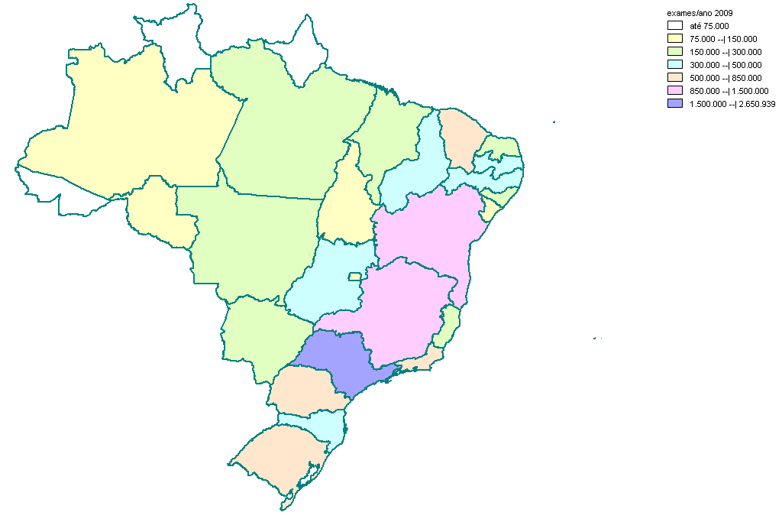
2
50%
Distribuição de Laboratórios de Citopatologia por Estado e
% de Laboratórios que realizam mais de 15 mil exames /ano
1
100%
14
21%
113
2%
70
4%
45
24%
28 – 18%
35
15%
30 – 20%
47 – 19%
2
50%
14
7%
9
22%
35 – 9%
30
10%
144
9,7%
22 – 5%
Brasil
Total de Laboratórios: 1228
% Lab. + 15.000 ex/ano : 17%
69
12%
124
22,6%
13
36%
35 - 23%
149
30%
74 - 12%
34
9%
56
21%
DF
6 – 33%
55
31%
Fonte: SISCOLO/SIA

Slide 14
1
55%
Distribuição de Laboratórios com + de 15 mil exames/ano e % de exames realizados
1
100%
3
68%
2
9%
3
26%
11
67%
5 – 41%
5
45%
6 – 71%
9 – 73%
1
99%
1
27%
2
42%
3 – 44%
3
27%
14
52%
1 – 26%
Brasil
Lab. com + 15.000 ex/ano : 204
% de exames realizados: 64%
8
34%
28
61%
5
76%
8 - 67%
44
83%
9 - 69%
3
86%
12
60%
DF
2 – 95%
17
67%
Fonte: SISCOLO/SIA

Slide 15
Avanços
Implantação do Centro Qualificador de Ginecologistas(CQG)
Sensibilização e repactuação com o LACEN quanto ao processo do MEQ, para atingir o correto entendimento do processo.
Encontro de lideranças do movimento de mulheres para o controle do câncer do colo do útero na região Norte, realizado em maio, em Belém/PA.Objetivando entre outras ações:

Slide 16
Avanços
Compor o Comitê Estadual para a gestão do programa de controle do câncer de colo de útero.
Plano Estadual de Controle do câncer de colo de útero e mama
Constituição do Fórum de Combate à violência doméstica e familiar contra a mulher
O monitoramento da utilização da ficha de notificação de violência contra a Mulher
Oficina para a construção da Rede Cegonha na Região Metropolitana e Fórum Perinatal
Formação de Tutores para o controle da qualidade de leite humano

Slide 17
INVESTIMENTO
Repasse Estadual
Competência Abril/2011: R$ 6.878.582,13
Até Dezembro/2011: R$ 20.635.746,39
Programado:
2012: R$ 28.738.118,28
2013: R$ 30.173.631,09
2014: R$ 31.681.084,10
2015: R$ 33.263.829,05
Total: R$ 123.751.961,42

Slide 18
DESAFIOS
Ampliar e qualificar a atenção integral à saúde de grupos da população feminina, ainda não considerados devidamente nas políticas públicas .
Reduzir a Morbimortalidade por Câncer Cérvico – Uterino e a Mortalidade por Câncer de Mama na população feminina
Implantar o Monitoramento Externo e Interno de Qualidade nos laboratórios com exames citopatológicos do colo de útero na rede de laboratórios paraenses.

Slide 19
DESAFIOS
Potencializar a reorganização do fluxo de atendimento da atenção integral à saúde da mulher.
Aumentar o acesso da população feminina aos serviços de saúde.
Qualificar os trabalhaores da saúde envolvidos na atenção oncológica (Educação Permanente).
Pontecializar a efetivação da Rede Cegonha

Slide 20
“MINHA ESPERANÇA É IMORTAL. SEI QUE NÃO DÁ PARA MUDAR O COMEÇO. MAS, SE A GENTE QUISER. VAI DÁ PARA MUDAR O FINAL” Elisa Lucinda

Slide 21
Dr. Hélio Franco de Macêdo Junior Secretário Estadual de Saúde Pública Dione Marília de Albuquerque Cunha Diretora Técnica Jane Monteiro Neves Diretora do Departamento de Atenção Primária Michelle Monteiro Sousa Coordenadora Estadual de Saúde da Mulher

